Slide 1


BauCheck
Tool zur Unterstützung nachhaltiger und zirkulärer Gebäudestandards auf kommunaler Ebene
Datum

Slide 2
BauCheck
Intro
Tool zur Unterstützung nachhaltiger und zirkulärer Gebäudestandards
auf kommunaler Ebene
Ziele des Tools:
Etablierung einer gemeinsamen Sprache bei nachhaltigen und zirkulären Bau- und Sanierungsprojekten im Rahmen des Klimapaktes
Sensibilisierung von kommunalen Akteuren zum Thema sowie Unterstützung bei der Entwicklung von Gebäudestandards für kommunale und interkommunale Gebäude
Förderung einer systematischen Herangehensweise bei Bau- und Sanierungsprojekten über die verschiedenen Planungs- und Bauphasen hinweg
Beitrag zu einer Harmonisierung bestehender Initiativen auf nationaler und regionaler Ebene

Slide 3


BauCheck
Intro
Vorrangige Verknüpfung mit den folgenden Maßnahmen:
2.1.1 Vorbildwirkung öffentlicher Gebäude und Infrastruktur
5.2.5 Klimapakt Check
Kernthemen:
Energie
Ressourcen
Anpassung an den Klimawandel
Mobilität
Circular Economy
Schallschutz
Der BauCheck bietet insgesamt 45 auswählbare Ziele, darunter:
25 Circular Economy (CE)
6 Anpassung an den Klimawandel (KA)
3 Luftqualität (LQ)
6 Naturpakt (NP)

Slide 4
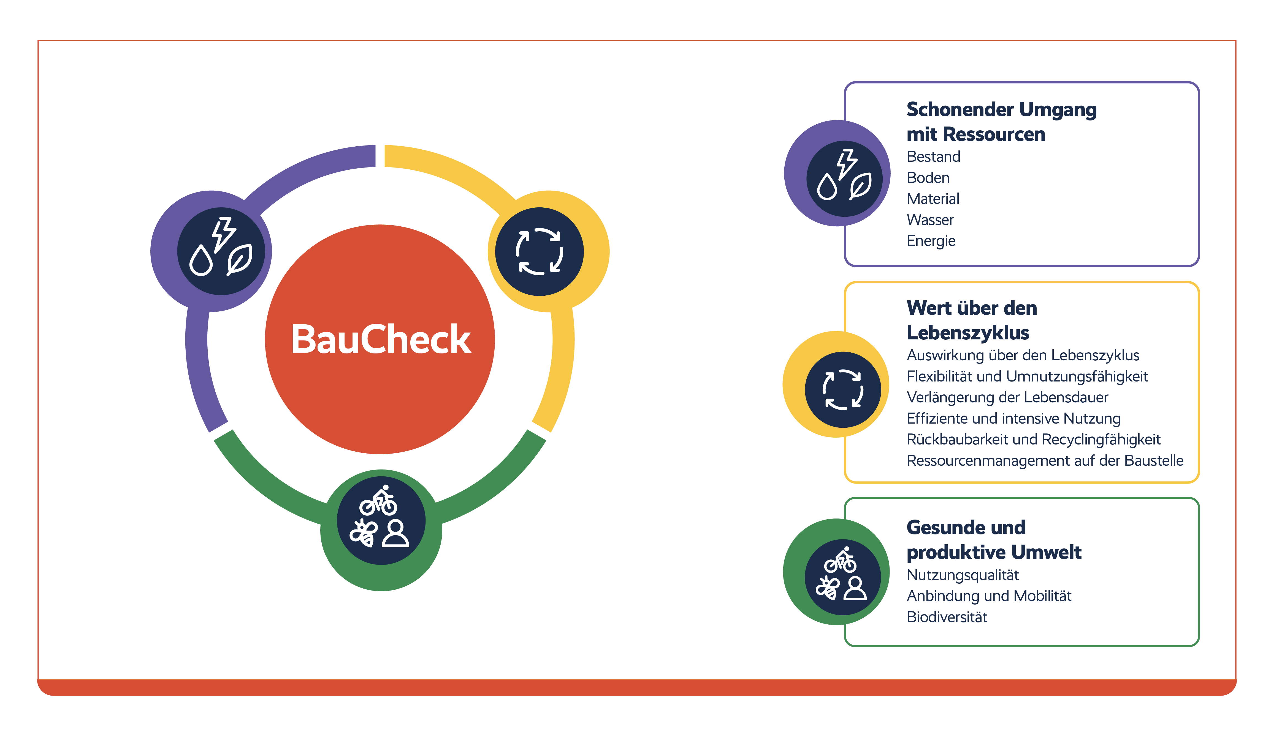
Übersicht

Slide 5
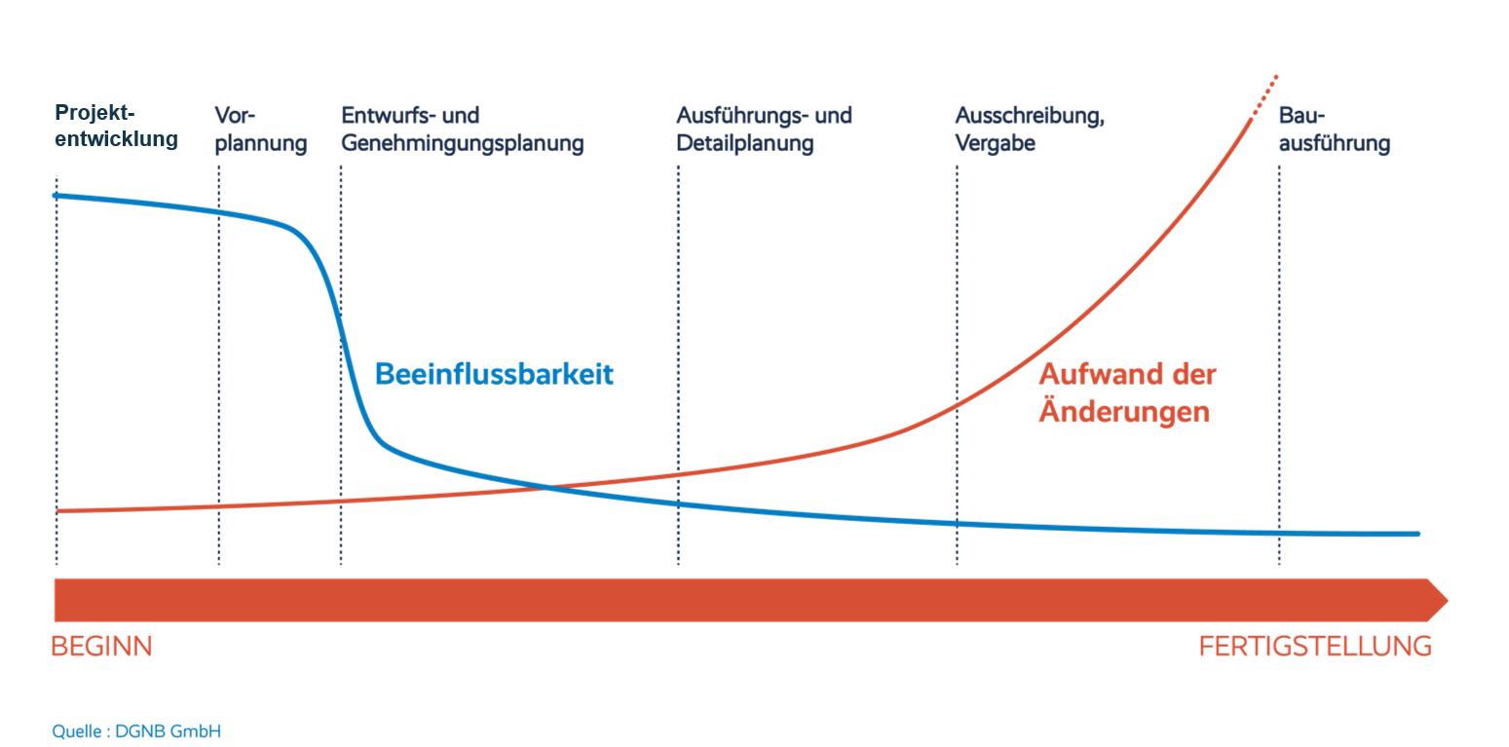
Prozess
Wichtigkeit einer frühzeitigen und sorgfältigen Planung

Slide 6
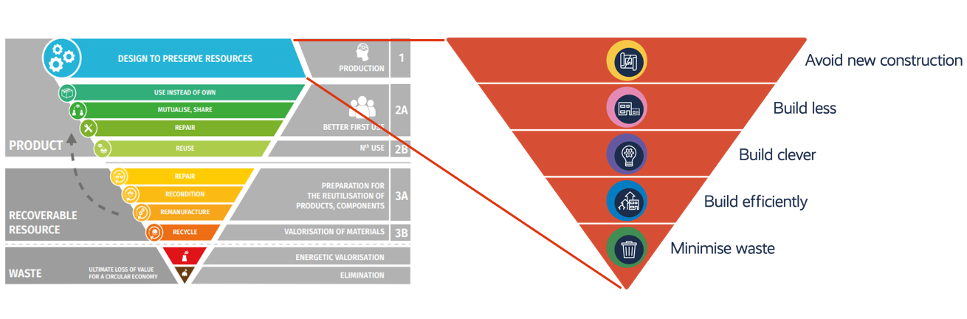
Circular Economy
Anwendung der Prinzipien im Baukontext
Quelle: Circular Economy Stategy Luxembourg (Abbildung links)

Slide 7
Anwendung
Im Rahmen eines kommunalen Bau- oder Sanierungsprojektes

Slide 8

Projektbeschreibung
Projektname:
Ort:
Projekttyp:
Gebäude:
Budget:
Periode: 202X-20XX
Beschreibung:
Ziel(e):
XXX
XXX
XXX
Foto / Skizze / Grafik
Notes:
Projektname: Name des Projektes
Ort: Gemeinde/Adresse
Projekttyp: Schule/Maison Relais/Sportkomplex/Kulturhaus/Bürogebäude/usw.
Gebäude: Sanierung/Neubau
Budget: XXX €
Periode: Beginn und Ende der Arbeiten
Beschreibung: Beschreibung des Projektes
Ziele: Ziele in Bezug auf Nachhaltigkeit und/oder Kreislauffähigkeit
→ Siehe Sheet “Projektbeschreibung” im BauCheck

Slide 9
Definition der Ziele/Maßnahmen
Gebäudestandard
Wenn Gebäudestandard existiert
1.5.2 Herstellung und Nutzung erneuerbarer Energie:
Nutzung aller geeigneter Dachflächen für PV-Anlagen
Nutzung von 100% grünem Strom
Heizen mit erneuerbaren Energien (wenn möglich)
2.6.1 Umweltgerechtes Ressourcenmanagement:
Abfallmanagement der Baustelle nach SDK-Standard
3.3.2 Angepasste Pflanzenselektion:
Verwenden von regionalen und standortgerechten Pflanzen
Einbringen von Mischkulturen (für Vielfalt, für Resilienz gegen Klimawandel)
BEISPIEL
Notes:
→ Sheet „Projektentwicklung“ im BauCheck

Slide 10
Definition der Prioritäten
Priorität 1: Gesundheit
1.3.5 Nutzung gesunder Materialien
3.1.1 Hohe Innenraumluftqualität
3.1.5 Elektrobiologie
Priorität 2: Flexible Gebäudestruktur
2.2.1 Flexibilität und Umnutzungsfähigkeit der Gebäude
BEISPIEL
Notes:
Die thematischen Prioritäten können je nach Projekt ganz unterschiedlich sein und sollten an den Kontext angepasst werden. Entscheiden Sie sich im Rahmen Ihres Projektes für eine überschaubare Selektion an Prioritäten, welche dann möglichst im Detail und umfassend ausgearbeitet und anschließend umgesetzt werden.
→ Sheet „Projektentwicklung“ im BauCheck
Beispiel:
Bau einer neuen Schule → „Gesundheit“ als Priorität
Auswahl an folgenden prioritären Zielen aus dem BauCheck:
1.3.5 Nutzung gesunder Materialien
3.1.1 Hohe Innenraumluftqualität
3.1.5 Elektrobiologie

Slide 11
Definition der Ziele/Maßnahmen
Projektspezifische Maßnahmen
Zusätzliche Ziele und Maßnahmen, die je nach Projekt und Kontext evaluiert und festgelegt werden
1.2.3 Minimierung der Bodenversiegelung unbebauter Flächen
Unnötige Versiegelung vermeiden
2.4.1 Effiziente und intensive Nutzung der Räumlichkeiten
Geteilte / gemeinsame Nutzung: Verschiedene Flächen und Infrastrukturen für gemeinsame Nutzung vorsehen
BEISPIEL
Notes:
→ Sheet „Projektentwicklung“ im BauCheck
Die projektspezifischen Ziele/Maßnahmen können zusätzlich zu den Gebäudestandards definiert werden. Während die Gebäudestadards generell als Standards für alle Gebäude gelten, sind die projektspezifischen Ziele/Maßnahmen projektabhängig und können je nach Kontext variieren.

Slide 12
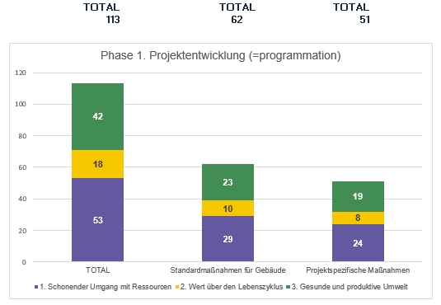
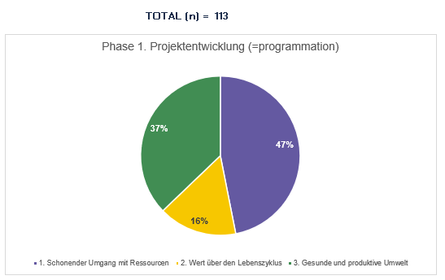
Übersicht (Projektentwicklung)
Details der zu Beginn definierten Ziele/Maßnahmen
2 definierte Prioritäten bzw. Ziele
Insgesamt 113 angestrebte Maßnahmen, davon:
  62 Standardmaßnahmen
  51 projektspezifische Maßnahmen
BEISPIEL
Notes:
→ Sheet „Übersicht“ im BauCheck

Slide 13
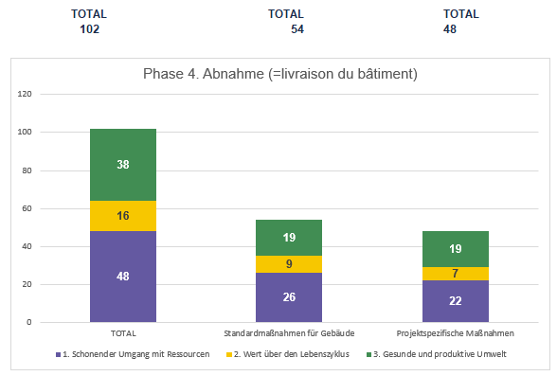
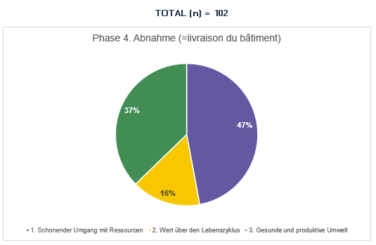
Projektevaluation
Details der umgesetzten Ziele/Maßnahmen
2 definierte Prioritäten (Gesundheit & Flexibilität) umgesetzt
Insgesamt 102/113 Maßnahmen erreicht, davon:
  54/62 Standardmaßnahmen
  48/51 projektspezifische Maßnahmen
BEISPIEL
Notes:
→ Sheet „Projektevaluation“ im BauCheck

Slide 14
Finaler Projektbericht
Projektname:
Ort:
Periode: 202X-20XX
Ziele:
XXX
XXX
XXX
Foto / Skizze / Grafik
BEISPIEL
Notes:
Projektname: Name des Projektes
Ort: Gemeinde/Adresse
Projekttyp: Schule/Maison Relais/Sportkomplex/Kulturhaus/Bürogebäude/usw.
Gebäude: Sanierung/Neubau
Budget: XXX €
Periode: Beginn und Ende der Arbeiten
Beschreibung: Beschreibung des Projektes
Ziele: Ziele in Bezug auf Nachhaltigkeit und/oder Kreislauffähigkeit
→ Siehe Sheet “Projektbeschreibung” im BauCheck

Slide 15
Erfahrungswerte
XXX

Slide 16
Kontakt
Myriam Seiter
T. +352 40 66 58 28 myriam.seiter@klima-agence.lu klima-agence.lu
Klima-Agence G.I.E.
R.C.S. Luxembourg C84

Slide 17
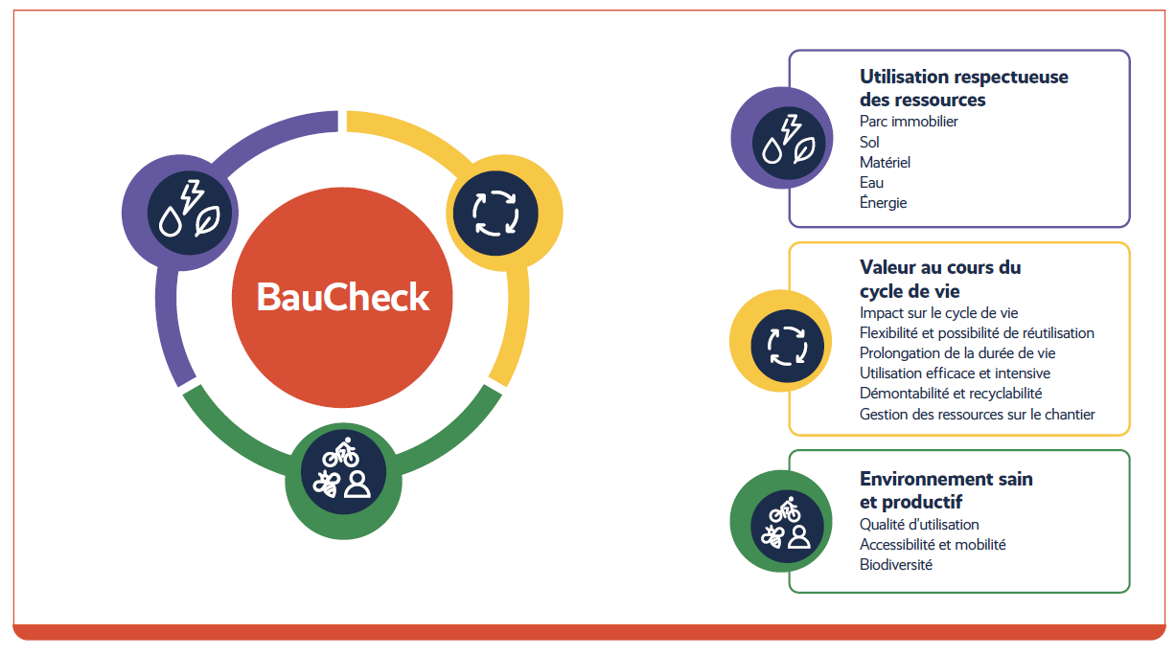
Aperçu

Slide 18
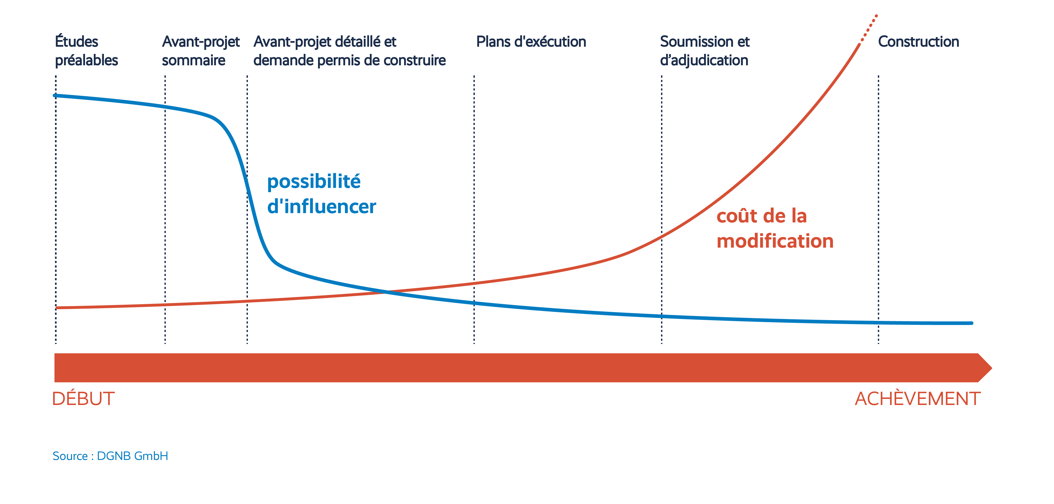
Processus
Importance d'une planification précoce et rigoureuse

Slide 19
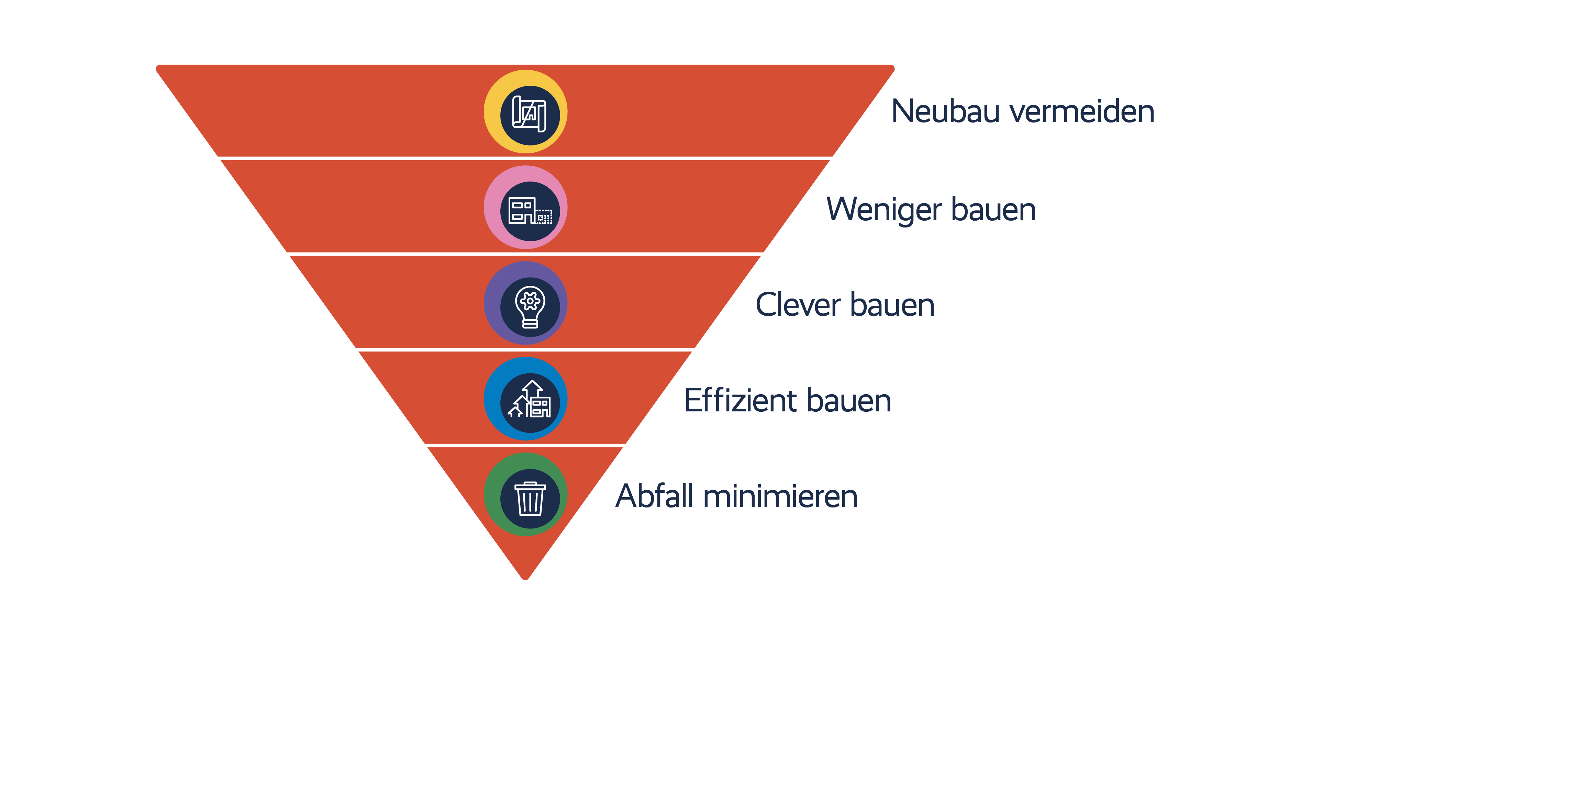
Baupyramide

Slide 20
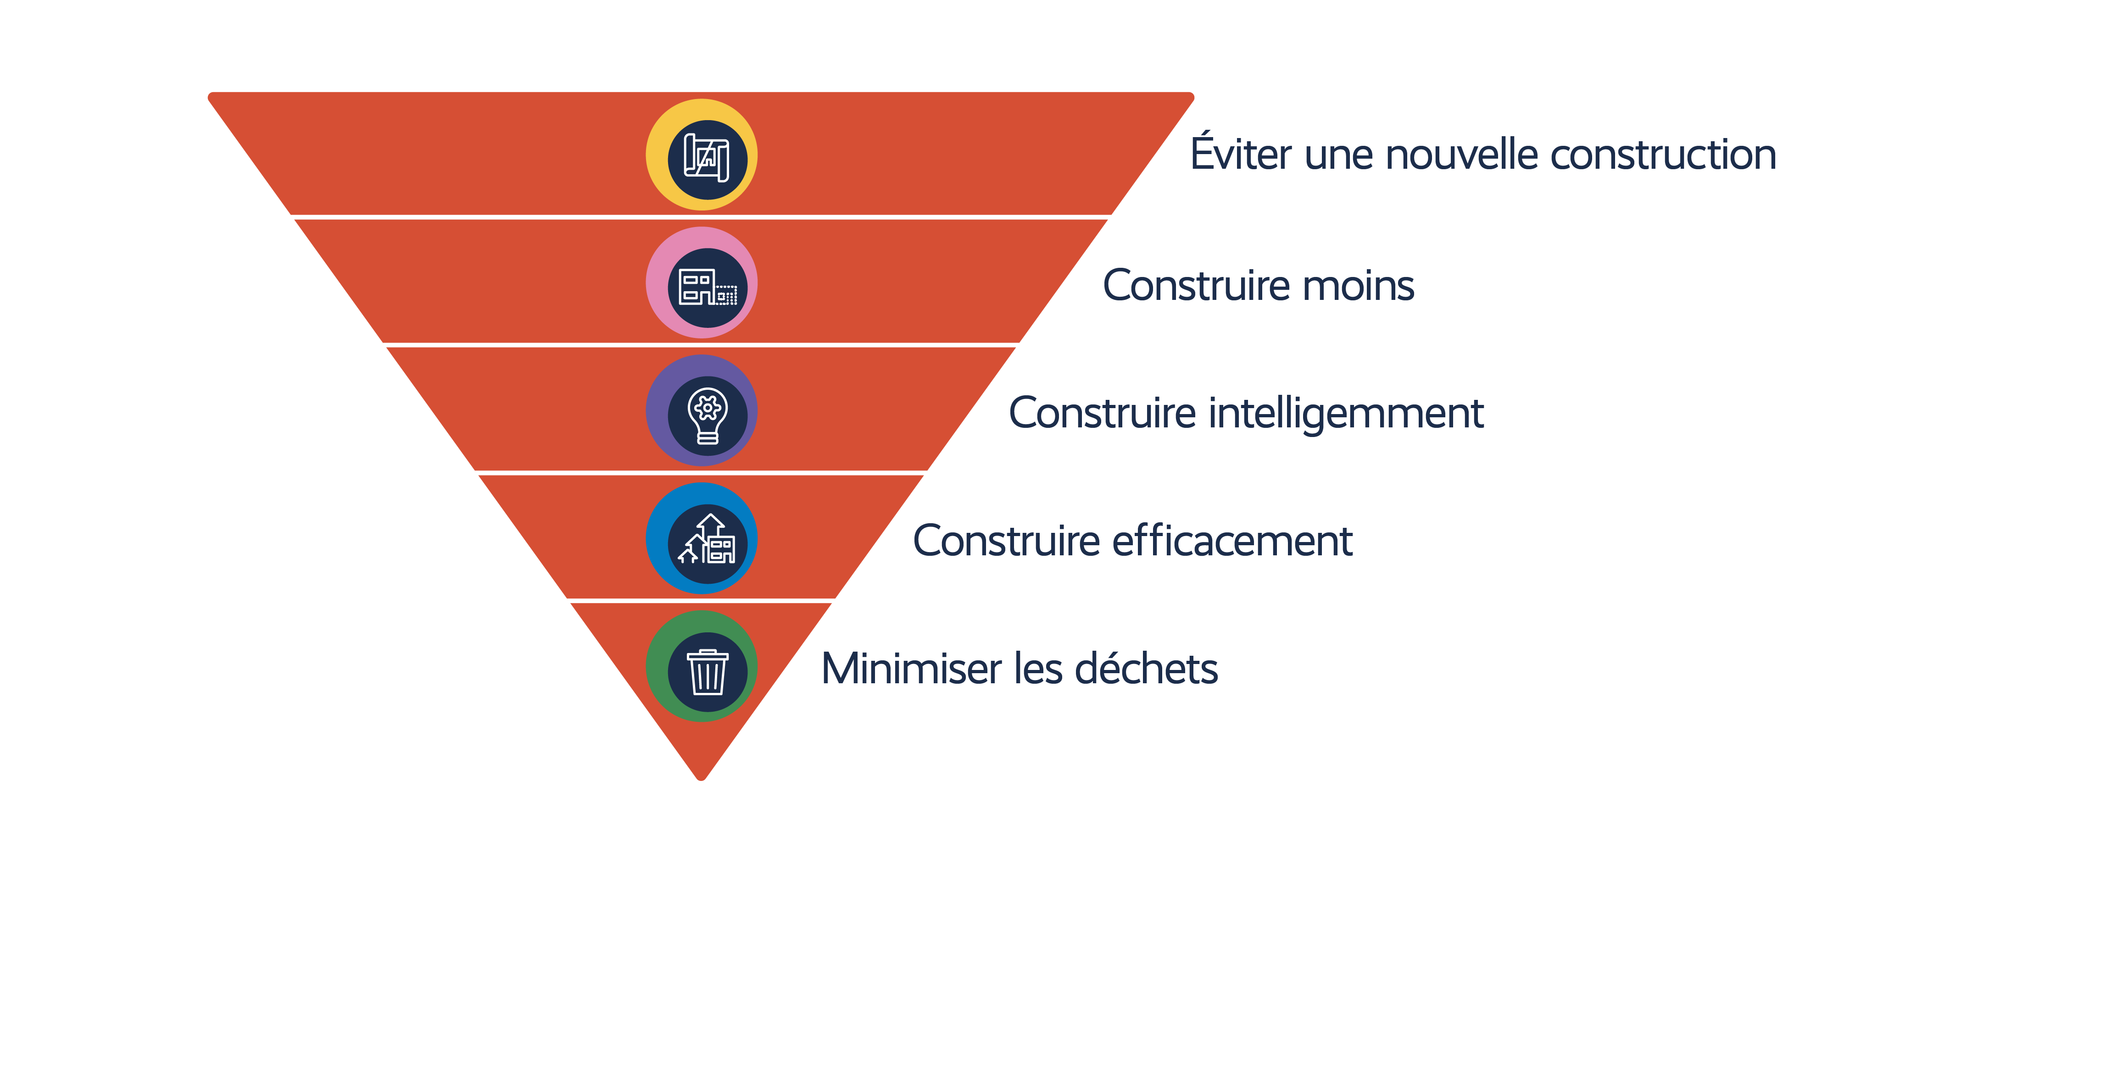
Pyramide de construction

